Slide 1
Operaciones con series
R = min {R₁, R₂}

Slide 2
Operaciones con series
R = min {R₁, R₂}

Slide 3
Conferencia 6
Desarrollos en series de potencias.

Slide 4
Sumario
Relación entre la función suma y los coeficientes de la serie.
Serie de Taylor generada por una función. Teorema de Taylor.
Desarrollos patrones.

Slide 5
Bibliografía y orientación
Series. Tomo I.
Estudiar 2.4, 2.5 p. 214 – 229
Preguntas 18 – 22, pp. 244
Ej. resueltos III y IV, pp. 259-265
Ej. propuestos III, IV, pp. 270
Cálculo con Trascendentes Tempranas. Parte 3. Sección 11.9 p.749 a 761

Slide 6
Teorema
Si
para
entonces
n = 0, 1, 2,...
OBSERVACIONES

Slide 7
Serie de Taylor de una función
Sea f(x) infinitamente derivable en
La serie
se llama Serie de Taylor generada por f(x) alrededor de x=a

Slide 8

Serie de Maclaurin de una función
Sea f(x) infinitamente derivable en
$$C_{n}=\frac{f^{\left(n\right)}(0)}{n!}$$
La serie
con
se llama Serie de Maclaurin generada por f(x)

Slide 9
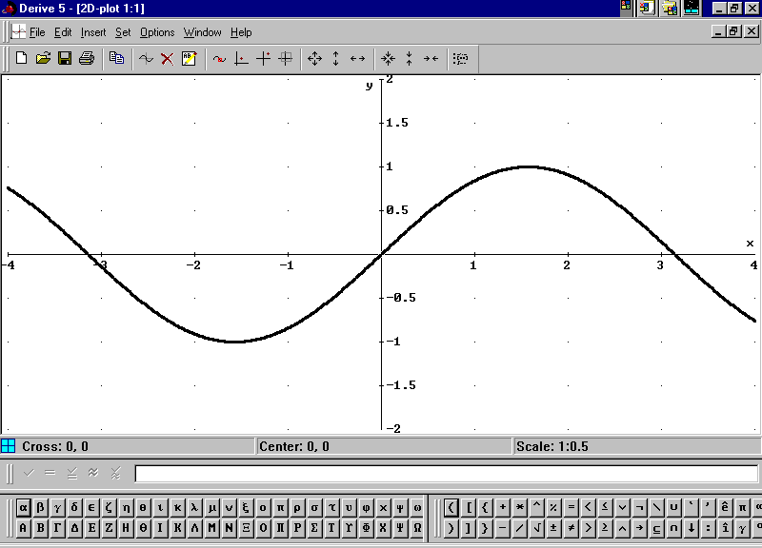
y = sen x

Slide 10
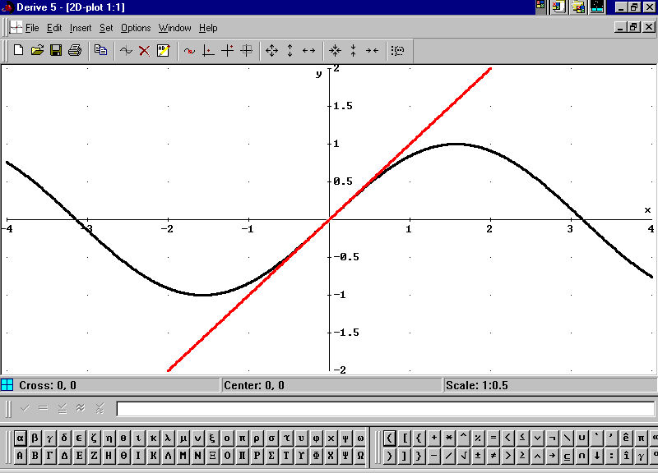
y = sen x

Slide 11
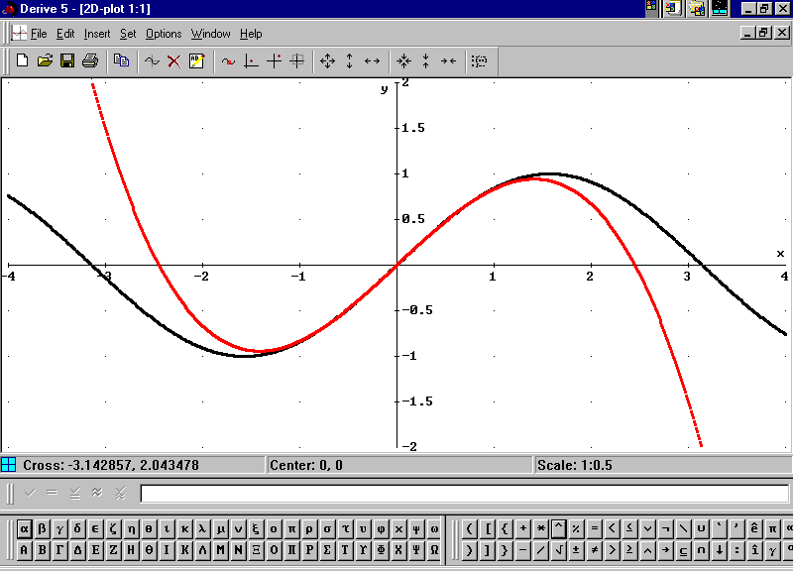
y = sen x

Slide 12
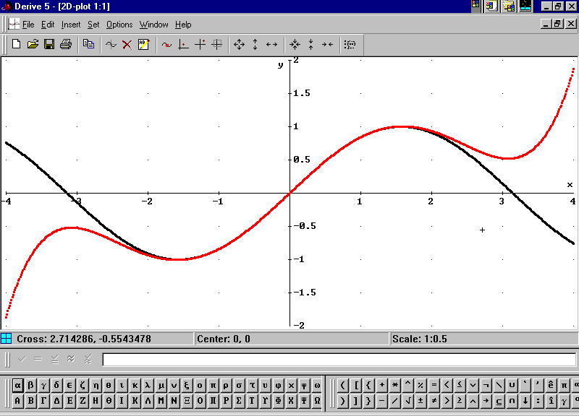
y = sen x

Slide 13
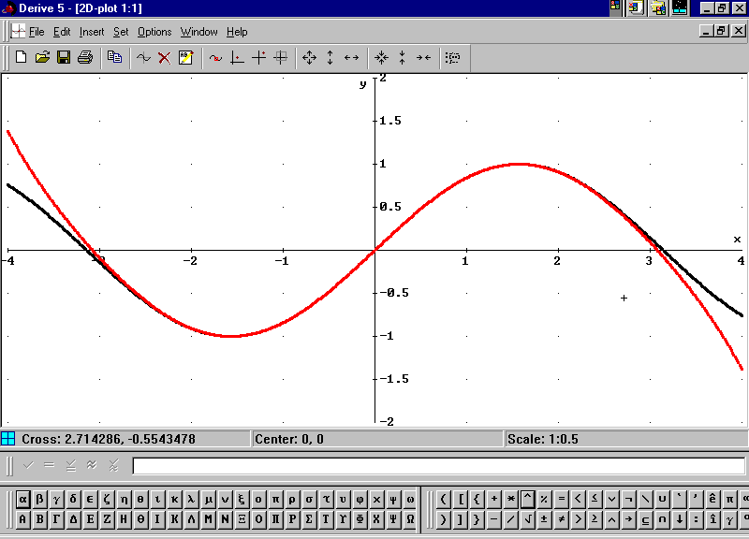
y = sen x

Slide 14
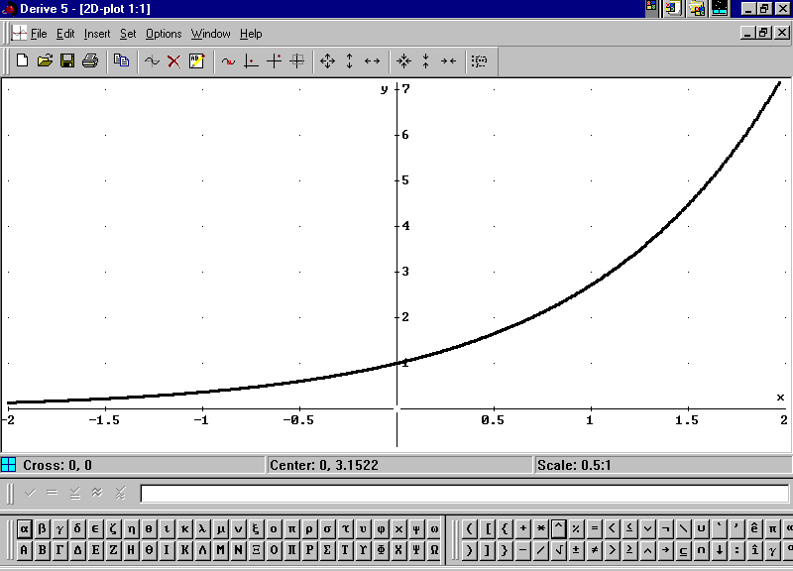
y = e^{x}

Slide 15
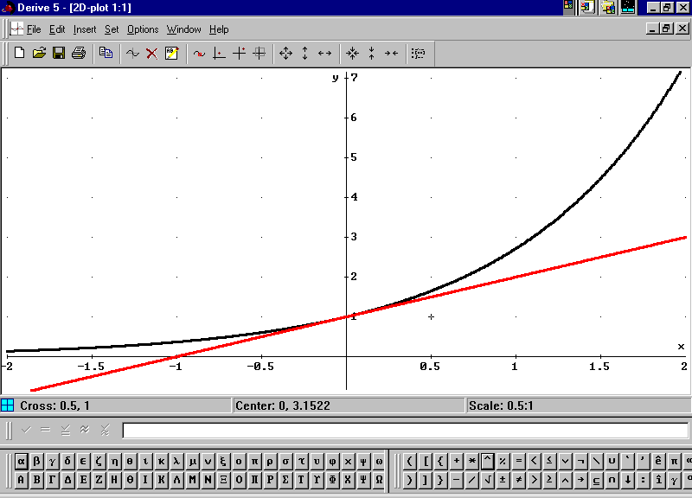
y = e^{x}

Slide 16
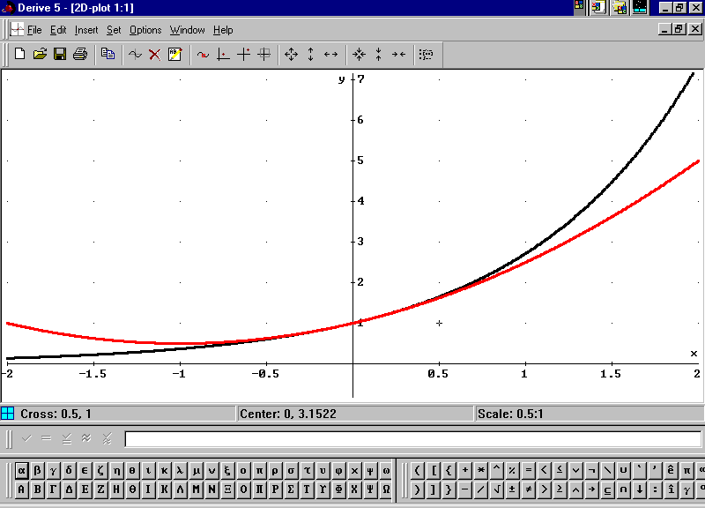
y = e^{x}

Slide 17
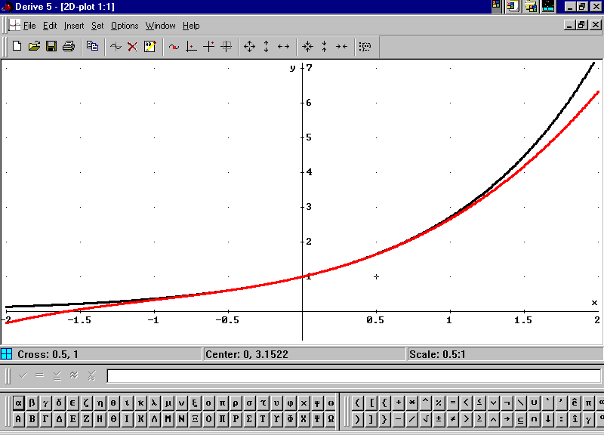
y = e^{x}

Slide 18
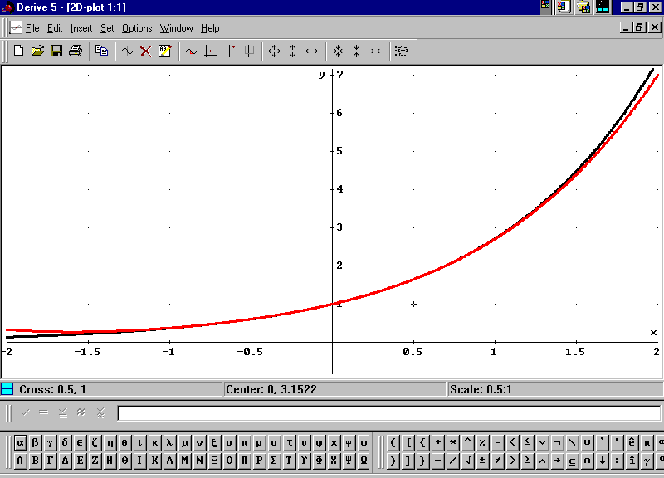
y = e^{x}

Slide 19
Teorema de Taylor
Si f(x) es derivable n+1 veces en un entorno V de x = a, entonces
donde
siendo c un número entre a y x

Slide 20
Teorema
Si f(x) es infinitamente derivable en un entorno V de x = a, entonces

Slide 21
Teorema
Si f(x) es infinitamente derivable en un entorno V de x = a, entonces

Slide 22
Desarrollos patrones

Slide 23
Desarrollos patrones

Slide 24




Ejemplos
Obtener los desarrollos de las siguientes funciones:
$$a. f\left(x\right)=\frac{1}{1+x}$$
$$b. f\left(x\right)=\cosh\left(x\right)$$
$$\left.c. f\left(x\right)=e^{x} en potencias de (x−2\right)$$
$$d. f\left(x\right)=\frac{2x}{{\left(3+x^{2}\right)}^{3}}$$
$$e. f\left(x\right)=\frac{\left.sen(x\right)}{1+x}$$

